Slide 1
20250203 http api整合issues
(1) predict_engile URL使用localhost時，每次request會變慢，需要兩秒才能回傳答案之問題
=> C:\Windows\System32\drivers\etc\hosts (localhost改為127.0.0.1，實體IP比較保險)
(2) nclass 對應 onebox 順序 => 用1_3_3的版本 新傳出來的index_group_box (DEMO)
(3)桌面沒牌 荷官端也要沒有牌 (目前有牌出現) => 消除殘留顯示的group框格 (DEMO)
(4)停太久會壞掉 => 暫停時，會出現與抓不到frame相同的exception，看看問題是什麼
=>兩個選擇 選1) 維持現狀 他暫停約1分鐘左右之後就會斷掉拉流 這時就算resume 整個program也會死掉
2) 重新capture stream 等於直接去抓最新的流 繼續偵測
再寫一個3個月計畫的版本 20250211 遇到分牌情況，分群演算法會黏在一群: fail 新增功能：模擬荷官端，增加一個按鈕，上傳牌局(game server[tcp server]可顯示在UI右上方)，也代表此局結束，清空荷官端，回傳detector代表可以停止偵測(或是連續偵測三個空牌局就停止偵測)

Slide 2
2025.02~2025.03
BAC荷官端socket client->cmd to 推論端 : 協議封包結構整理文件
(2023.02.25)
BAC荷官端socket client->cmd to 錄播主機 : 協議封包結構整理(2023.03.07 )
doc/packet_strcuture_diagram · feature/http_api · Gish.S / pydealerclient_gish · GitLab (solidleisure.com)

Slide 3
2025.03 w1
1.1荷官端命令協議文件撰寫 => 封包傳輸架構
1.2伺服器端socket to http 新模組服務(模糊命令轉發通訊) 20250531 done 2.模擬荷官端加入每局錄播主機控制命令:DEMO 聯測WSS錄影(錄影命令通訊)
=>20250314 發送開始下注命令之模糊功能驗證 20250604 測試驗證 => 20250307 監控connect to svr => 永遠都要連(連上綠色) 連不上(紅色)就重連 (10秒嘗試重連一次 timeout 30=>10 )
=> 20250307 start new game同時發射start record信號， 另新增一個end game 按鈕，同時發射end record信號 => auto荷官端功能 (20250310 done)
=>20250310 auto 倒數16 or 24秒 (DVR本身就會忽快忽慢5~10秒，無法改)
模仿現有的BAC荷官端，整理步驟如下
1) 開始整個牌局(同時發射start record)，下注時間 請等待 等20秒
2) 開始自動塞牌塞到六個牌框
3) 塞六張牌後自動結束此輪牌局(同時發射(stop record)
Scoop 等5秒後再開始loop第一步，無窮迴圈

Slide 4
2025.03.10~2025.03.17 w2 ->do this 2025.04~2025.05 (優先度隨時提高) CHATGPT possible proposals
YOLOv8 負責初步偵測，GPT 負責標註 & 分析
步驟 1：用 YOLOv8 先偵測畫面中的卡牌，取得花色與數值。
步驟 2：將 YOLO 偵測出的結果輸入 GPT 生成完整標註與描述，例如：
「這是德州撲克，桌上 3 張公共牌為 A♠、Q♦、8♣，玩家 1 持有 J♥ K♠。」
步驟 3：GPT 進一步理解遊戲情境，提供對局分析，如：
「這是翻牌圈，玩家 1 有高順，但可能落後於對手的 AQ。
=> 可以去做小實驗，然後記錄下來時間成本跟資源條件，survey一下
Model research : Vision Transformer（ViT such as DINO- Distilled ）vs. CNN-based Models (yolov8) : new model testing
Toolchain research : AutoML
LLM research : 本地部署 自行訓練自動機器人對話應用可能(AKON提)
遊戲介紹 規則客服問答
業務資料客戶業績問答
遊戲牌局即時顧問對話（分析發牌情境並產生對話）
>> [預研資源規格](no internet) >>POC可行性.
"\\share01\Department\平台营运部(POD)\POD开发\Gish\20250407_PH_bac_pretrain\2025_04_09_multiple_models_comparison.pptx"

Slide 5
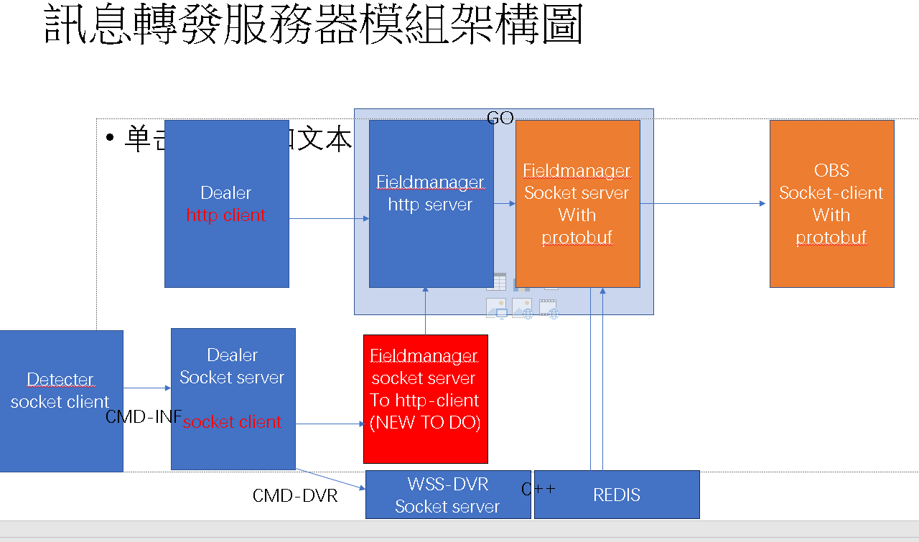
2025.03 w3 w4 => 改202504w4~05w1
1.2伺服器端socket to http 新模組服務(模糊命令轉發通訊) 20250531 done
訊息轉發模組架構分析_20250215.pptx
G36 項目預演 荷官端轉成發HTTP命令
Dealer發HTTP，命令轉成socket到本來的DVR
http和https都要有

Slide 6
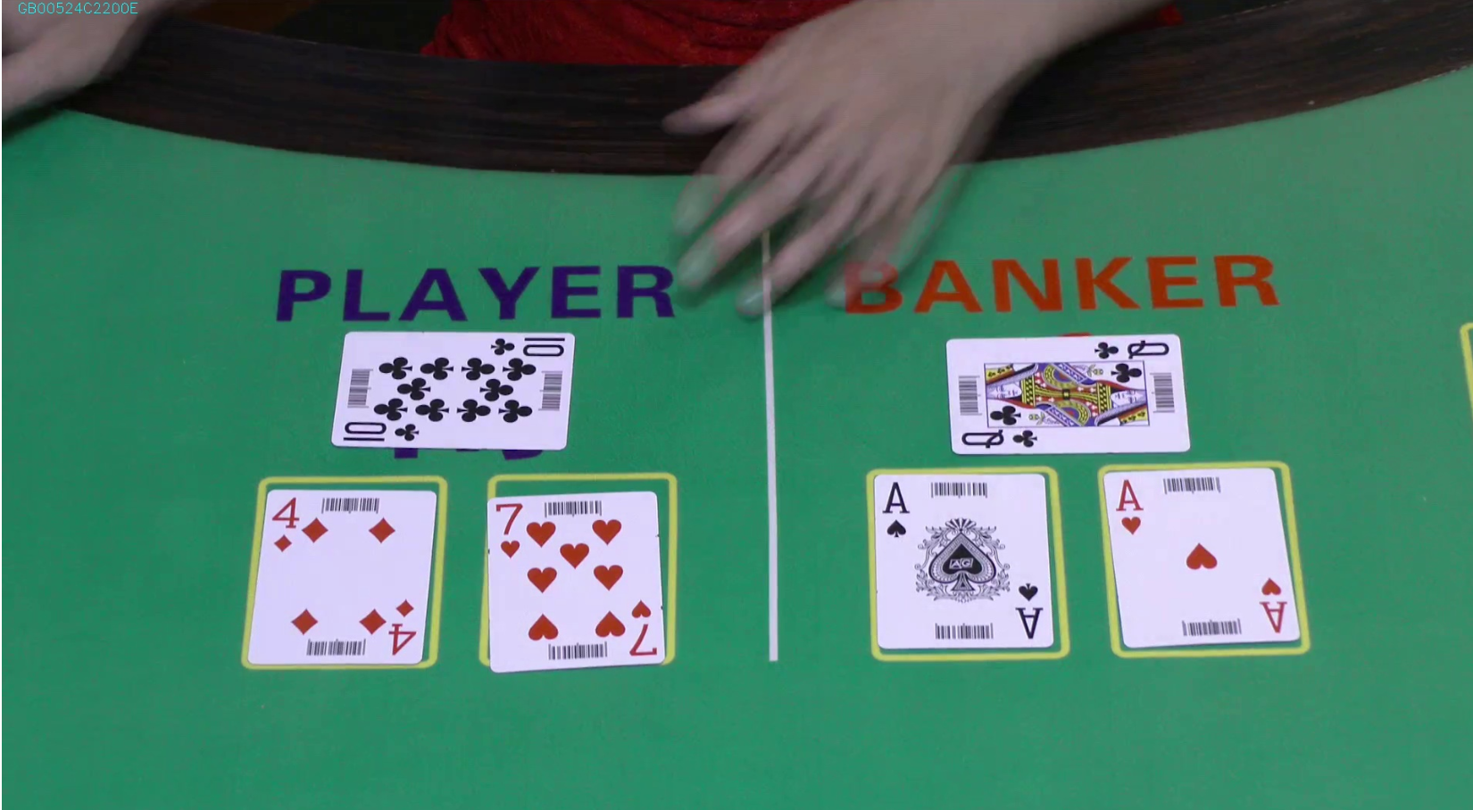
2025.03~2025.04 => 換成新百家樂撲克牌 20250407 done
測試實作 新案例: 圖像條碼識別 52類
IV4 model tool chain (可行性?)2025.03 w4
YOLOV8 tool chain (可行性?)2025.04 w1

Slide 7
M4 w1~w4新百家撲克牌辨識
有兩副撲克牌，四周內完成(w1~w4)
w1開始會有新的排組，JK會拍攝後開始訓練
等線上識別流出來再優化訓練.2025/04/25開始等

Slide 8
2025.04 新百家樂撲克牌 doc
demo 影片20250407_PH_BAC_pretrain_demo.mp4
using code from
http://gitlabdev.solidleisure.com:5999/pod/video/pydealerclient/-/tree/feature/PH_BAC
model: saved_model_final_1.0.zip
training dataset: original_dataset_20250407.zip
缺一Summary簡報

Slide 9
2025.04 研究建置新訓練生成深度模型工具鏈
尋找yolo8以上 的深度模型 YOLOV8 ( for 2 week)
1) 建置YOLO相關標註工具，除錯 開發用的工具鏈
調整pydealerclient專案框架lib 加入使用TF2-YOLO8/Pytorch-YOLOV8模型並驗證推論正確
Demo 案例(UK BAC poker : 52+2 類) 推論端/模擬荷官端 製作.exe( 已知Pytorch-YOLOV8會做不出.exe,要改源碼)
開發 YOLOV8訓練專案: UK-BAC卡牌 需能達到: (可行性估計OK)
能讀取訓練過程中產生的中繼模型 延續再繼續訓練，以提升Acc
使用指定訓練集下: 訓練54(52+2)分類: 抽驗1000局0錯誤, 樣本外正確率>0.99999.
實測B004百家卡牌樣本外測試集驗證模型錯誤率 並與IV4模型相比分析之
封裝建立可獨立運行的推論端.exe 連續5局DEMO製作

Slide 10
LLM W4 2025/03/24~2025/03/31
寫報告，根據測試模型，寫一些使用效能的結論(效能CPU使用、VGPU規格、智能程度、推論時間等)
寫研究花的時間(3/1~3/24)
下一次多加一個模型：deepseek
找時間將所有project程式碼更新push 至gitlab
已出研究報告 2025/04/07
\\share01\Department\平台营运部(POD)\POD开发\Gish\20250326
20250425 issue : dvr ip的port 需參數化(兩個參數,IP與PORT) 20250525 fix

Slide 11
04 w4 ~ 05 w1 dvr_bridge issues
20250425 issue : dvr ip的port 需參數化(兩個參數,IP與PORT)

Slide 12
04 w4 ~ 05 w1 dvr_bridge將Get進來之inputname等參數往後傳
\\share01\Department\平台营运部(POD)\POD开发\Gish\20250425_DVR_final\gateway_httpAPI
Fieldmanager
socket server
To http-client
Socket轉http
Port : 9007(暫定)
資料結構定義先照JQ inputjson版本去定義
http://10.146.11.92:8081/test/obs/inputjson/
{
"devId":"obs",
"streamId":"OBS233jk",
"tableId":"B002",
"inputName":"{header:json,body:[card_index:1,3,4,5,6], sceneName:Near }"
} <=

Slide 13
04 w4 ~ 05 w1模擬荷官端new feature
新增一socket command，從模擬荷官端發送socket，傳入dvr_bridge
資料結構定義先照JQ inputjson版本去定義
http://10.146.11.92:8081/test/obs/inputjson/
{
"devId":"obs",
"streamId":"OBS233jk",
"tableId":"B002",
"inputName":"{header:json,body:[card_index:1,3,4,5,6], sceneName:Near }"
} <=
Fieldmanager
socket server
To http-client
Socket轉http
Port : 9007(暫定)

Slide 14
Inputjson的OBS聯測
目前最新obs2.3.3還不支援inputjson的版本
(待測，需跟quentin要能吃inputjson的obs)
20250505 可以測Inputjson POST至11.92(目前GET成功)
模擬荷官端Socket Input to FM_bridge實作
文件總整理

Slide 15
訊息轉發服務器--模組架構圖 2025.05.16 , editor: GISH
A-1 綠色方塊 phase1: 相容原 place , record
A-1 綠色方塊 phase2: 支持 新cmd scene , inputjason
A-2紅色方塊 done
A-3 黑色方塊 done
Y-0. Dealer
http client
OBS-
(push stream)
Socket-client
With protobuf
:11011
GO FieldManager:8081
socket://10.146.11.92:11011
Fieldmanager
http server
Fieldmanager
Socket server
With protobuf
:11011
http://10.146.11.92:8081/test/obs/inputjson/
http://10.146.11.92:8081/test/obs/scene/
Z-0. mock_dealer
1.Socket server
:11007
2.Socket client
荷官端IP
:9007
A-1.[Tcp Socket server]
Message_hub
:9007
1. SceneSwitch
2.inputjson
3.Place
4.Record
A-2.FM_gateway
FastAPI to send HTTP to FieldManager
CMD-ANY
INF-Detecter
socket client
:11007
CMD-INF
http://10.146.11.92:21000
(TBD)https://10.146.11.92:21001
A-3.DVR_gateway
FastAPI to send
socket to DVR
WSS-DVR
[Tcp Socket server]
REDIS
:6379
CMD-DVR
CMD-ANY
socket://10.146.11.92:11007
CMD-DVR
http://10.146.11.92:18080/record/ https://10.146.11.92:18081/record/

Slide 16
20250522 issues
FM_gateway更改IP，且必須有HTTP與HTTPS

Slide 17
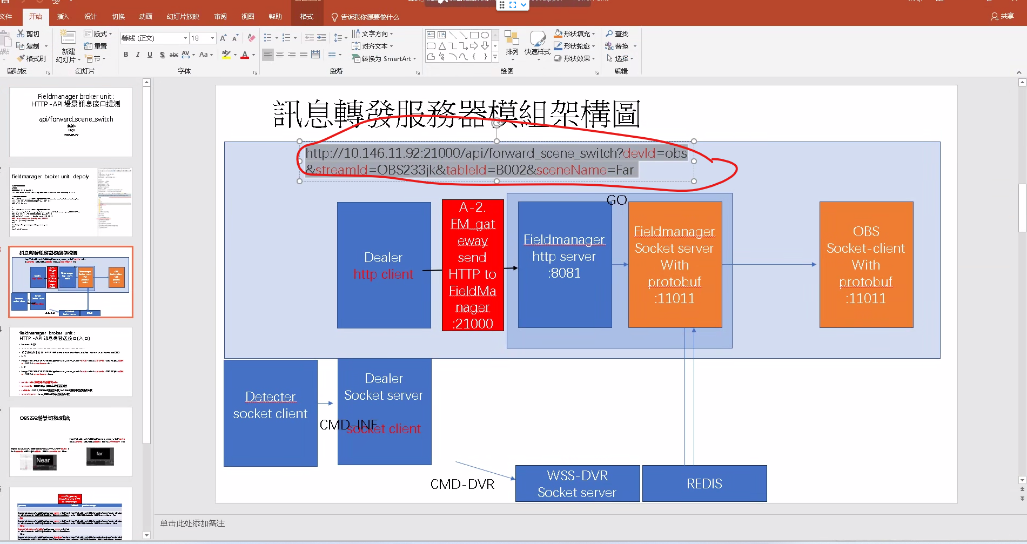
20250604 issues dvr & fm
1) api route 加密(將IP這些params 打亂, scramble or encrypt)
增加一個token param，一串字串目前永遠有效，詳細看下一頁token server
1-1)base64.urlsafe_加密算法pesudocode說明文件
1-2) 換個語言實作此算法，b64encode使用javascript運作結果確認跟python base64.urlsafe_b64encode結果一致
=> 20250623 api_route_encode_doc.pptx
2) https憑證應在啟動服務流程的時候產生憑證
generate_self_signed_cert.py加入到啟動流程裡面.
=> 20250620 紀錄：未完成， 提議使用generate_ssl來替代產生憑證的方法
=> 20250623 update : start_all.sh, generate_ssl.sh

Slide 18
20250604 issues
3) dvr server 20250606 to 20250613
sftp://root@10.146.11.92:9022/home/gitwork/wss/trunk/src/app/srs_app_dvr.cpp
修改讓他能隨時都更新gamecode
記得要改之前trunk要先備份
20250611 Issue :斷流產生ipc-1749626242723.mp4(第一次啟動dvr的情況)
20250611 fix : 目前第一次啟動dvr，obs connect開始的第一個暫存檔也會被rename為第一個接收到的局號，且第一個接收到的局號到斷流中間的暫存檔也命名為該局號
20250618 fix : 荷官端COM,HAND與AUTO版 做聯測時發現分片沒有正確gmcode檔名的問題，後來fix : Update_duration拉齊跟on_publish一樣的behavior，先將redis抽到最新的command才停止，並使用該最新的command之gmcode來當作檔名

Slide 19
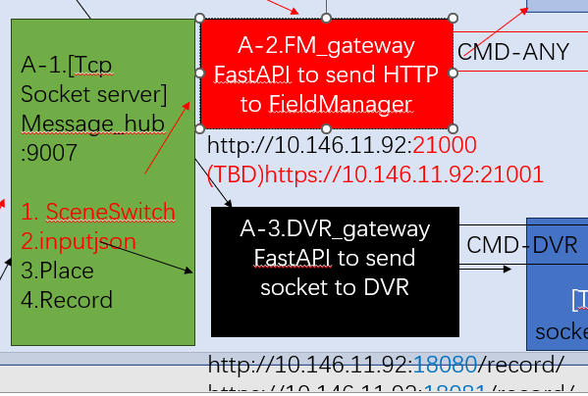
20250618 issues
1) 下面荷官端發socket command 命令 的資料包結構 文件化(如下圖，走Z-0到A-1到A-2 sceneswitch + inputjson) 應包含之前做好的place + record 命令封包結構

Slide 20
20250618 issues
3) 查一下 60包 目前為什麼 60封包發送到message_hub 會自動變成解析兩個30包?

Slide 21
20250620 專案文件交付、rebuild
streamlit-webrtc

Slide 22
20250623 issues
Mock dealer to dvr-wss cpp server 封包結構 文件 畫一個類似packet_0225.svg的圖
缺少荷官端--TCPSVR封包說明文件

Slide 23
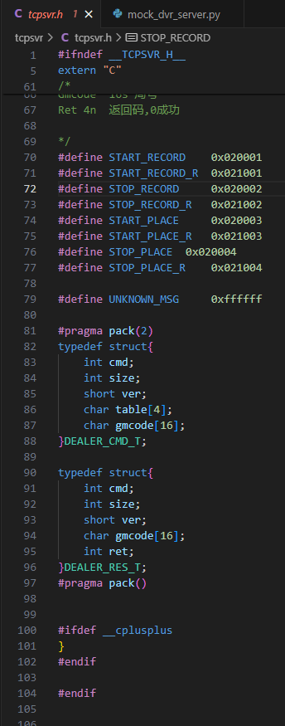
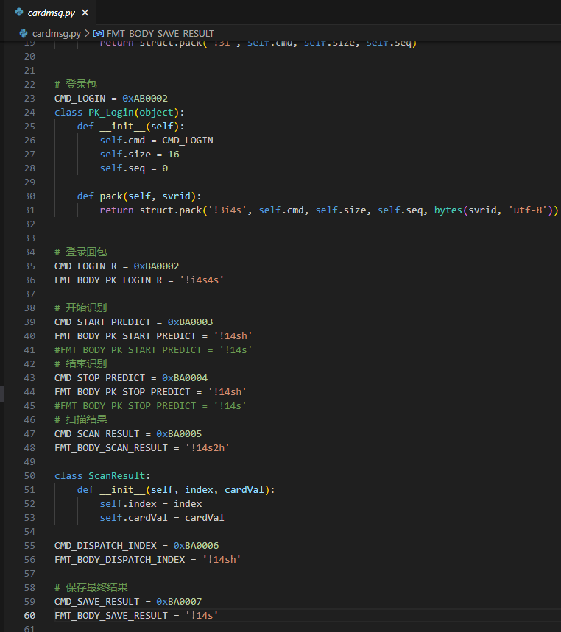
20250624 issues
Pydealerclient推論端 封包結構定義 與 tcpsvr封包結構定義不同
如右圖，尤其是gmcode長度部分
Cardmsg.py定義為14 (荷官端傳送過來推論端也是14)
Tcpsvr.h定義為16 (荷官端傳到dvr也是16)
定義上長度應是程式封包架構值
只是荷官端實際傳送的gmcode
實際長度是13(e.g. GB00425623001)

Slide 24
20250627 issues
優化修正推論端設定成遠端推論引擎URL 修改組態設定方式 ,完全捨棄本地模型檔推論
新增GitLab project : pydealerclientLight
config.xml url to videolist.xml, and remove self-predicting codes

Slide 25
20250704 急件 socket 轉 websocket
模擬荷官端: websocket
推論端LIGHT: websocket , 原封包結構不變

